Slide 1
Lab 6：可靠通信
李多星
2021.5.19

Slide 2
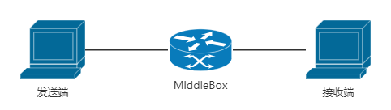
Lab 6:可靠通信
实现端到端的可靠性（类TCP）
网络拓扑：

Slide 3
网络构成
MiddleBox：两个端口，一进一出
接收端：生成ACK并回复
发送端：通过对没有ACK的包重传来实现可靠性机制

Slide 4
MiddleBox
从另一个端口转发收到的包
以一定的比例主动丢包（用来验证可靠性）

Slide 5
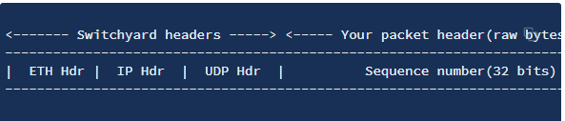
接收端
对每个收到的数据包生成ACK
关注数据包的格式→阅读Switchyard的 RawPacketContents
Payload为固定的8 Bytes，从原数据包里截前8个Byte

Slide 6
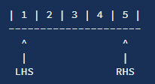
发送端※
发送窗口
两个指针的移动
重传

Slide 7
测试
本次实验不需要测试脚本
在mininet上开启各个节点的xterm，发包测试

Slide 8
Lab6的目标
完成端到端的可靠通信
三个部分：
发送端
接收端
MiddleBox
DDL：2021.6.2

Slide 9
Q&A

